Slide 1
Veselé velikonoce
2

Slide 2










Veselé
velikonoce
2023
2023

Slide 3




Happy
Easter
2023
2023

Slide 4

Joueuses
Paques
2023
2023

Slide 5

Vrolijk
Pasen
2023
2023

Slide 6



Frohe
Ostern
2023
2023

Slide 7

Felices
Pascuas
2023
2023

Slide 8
Feliz
Páscoa
2023
2023

Slide 9

Kellemes
Húsveti unnepeket
2023
2023

Slide 10


Wesolych
Šwiat
2023
2023

Slide 11
Paste
Fericit
2023
2023

Slide 12

Veselo
veliko noč
2023
2023

Slide 13

Veselú
Velkú noc

Slide 14


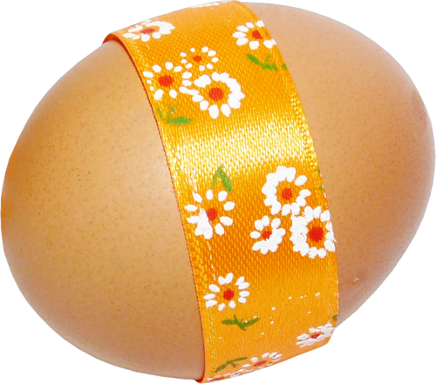









Slide 15



Veselé Velikonoce

Slide 16





Slide 17


Joyeuses
Paques
Happy
Easter
Vrolijk
Pasen
Frohe
Ostern
Veselé Velikonoce

Slide 18



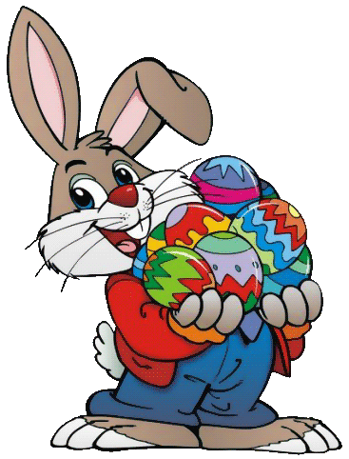
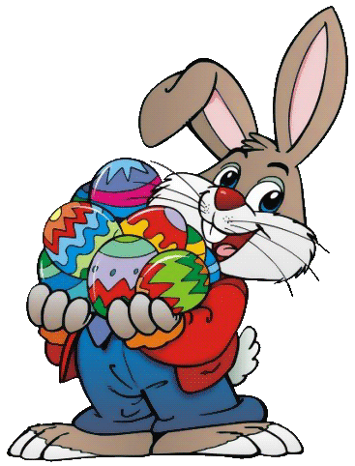
Frohe
Ostern
2023

Slide 19



Joueuses Paques

Slide 20




Joyeuses Paques

Slide 21






Vrolijk Pasen

Slide 22





HappyEaster

Slide 23





Veselé Velikonoce

Slide 24


Happy Easter
Vrolijk Pasen
Joyeuses Paques

Slide 25








2023
Joueuses Paques
y@t@t@

Slide 26


Slide 27


